Slide 1
WORK INSTRUCTION
पार्ट नंबर: 0700345017 (६X२५बोल्ट)
पार्ट नंबर: 520FK00302 (६X२५बोल्ट) (ENDURANCE )

Slide 2
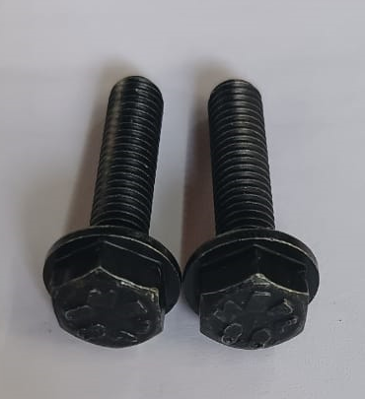
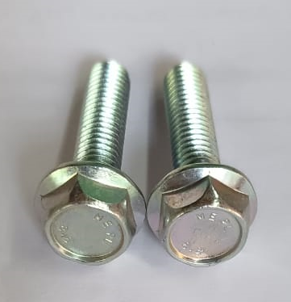
WORK INSTRUCTION
पार्ट नंबर: 0700345017 (६X२५बोल्ट)
पार्ट नंबर: 520FK00302 (६X२५बोल्ट) (ENDURANCE )
हा पार्टची लांबी २५ MM असून या पार्ट ची रुदी ६MM आहे
या पार्टला झिंक प्लेटिंग असून ब्लॅक प्यासीवेशन आहे
हा पार्ट प्लेटिंग करताना अल्टरनेट प्रोसेस करावा
हा पार्टची लांबी २५ MM असून या पार्ट ची रुदी ६MM आहे
या पार्टला Fe/Zn प्लेटिंग असून व्हाइट प्यासीवेशन आहे
हा पार्ट प्लेटिंग करताना अल्टरनेट प्रोसेस करावा

